Slide 1



Aprendendo (e ensinando) R para análise de dados
Estatística Descritiva, parte 1: média e desvio
Marcos V. C. Vital
Lab. de Ecologia Quantitativa
ICBS-UFAL
CC BY 4.0

Slide 2
Antes de começar
Conteúdo aberto, com licença CC BY 4.0.
Tudo aqui: marcosvital.github.io/Aprendendo-R/
Usem, compartilhem, modifiquem!

Slide 3
Estatística descritiva
Descrevendo e visualizando dados.
  Medidas de tendências central e dispersão.
  Medidas de posição.
  Alguns gráficos.

Slide 4

Tendência central e dispersão: parte 1

Slide 5
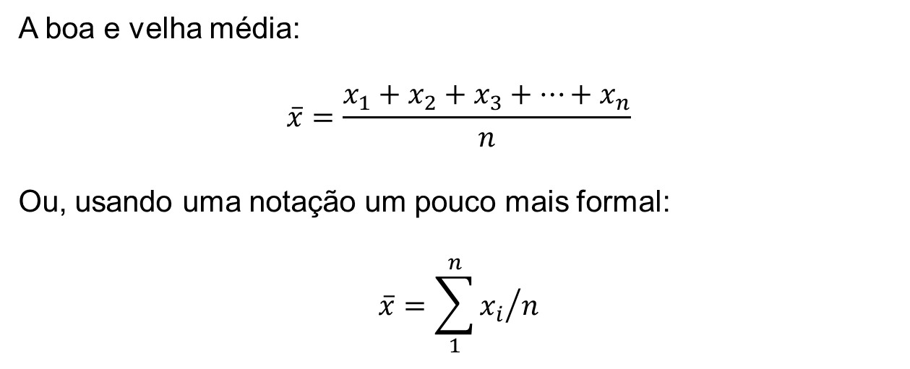
Tendência central e dispersão: parte 1

Slide 6
Tendência central e dispersão: parte 1
Visualmente, é algo assim:

Slide 7
Tendência central e dispersão: parte 1
Mas temos um problema:

Slide 8
Tendência central e dispersão: parte 1
Qual a solução?
Medir a dispersão dos dados!

Slide 9
Tendência central e dispersão: parte 1
Construindo uma medida de dispersão:

Slide 10
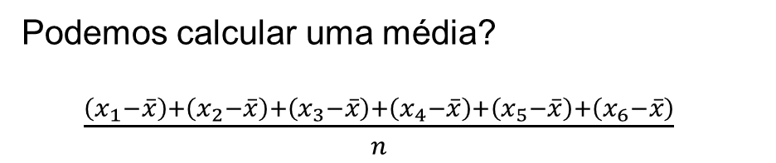

Tendência central e dispersão: parte 1
Construindo uma medida de dispersão:
x₁
x₂
x₃
x₄
x₅
x₆

Slide 11
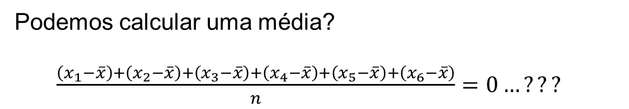
Tendência central e dispersão: parte 1
Construindo uma medida de dispersão:
x₁
x₂
x₃
x₄
x₅
x₆

Slide 12
Tendência central e dispersão: parte 1
Construindo uma medida de dispersão:
O que aconteceu?
Temos valores acima e abaixo da média...
  Então temos diferenças positivas e negativas!
x₁
x₂
x₃
x₄
x₅
x₆

Slide 13
Tendência central e dispersão: parte 1
Construindo uma medida de dispersão:
O que aconteceu?
Temos valores acima e abaixo da média...
  Então temos diferenças positivas e negativas!
Qual a solução?
Vamos elevar todo mundo ao quadrado!
x₁
x₂
x₃
x₄
x₅
x₆

Slide 14
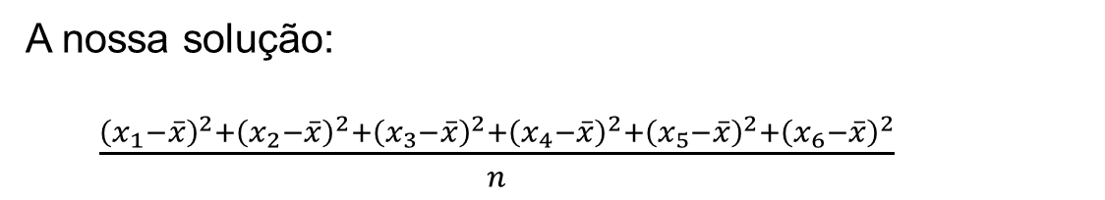
Tendência central e dispersão: parte 1
Construindo uma medida de dispersão:
x₁
x₂
x₃
x₄
x₅
x₆

Slide 15
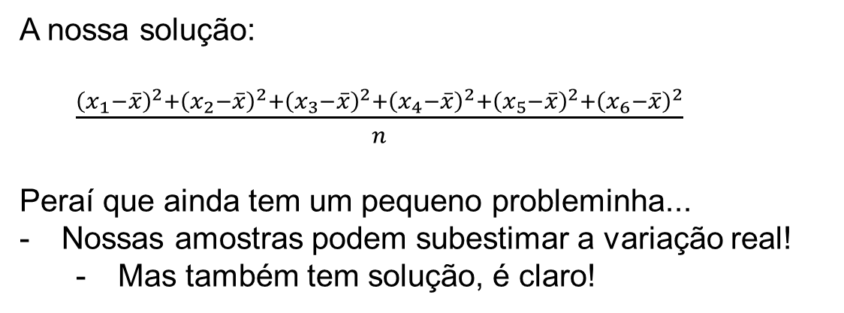
Tendência central e dispersão: parte 1
Construindo uma medida de dispersão:
x₁
x₂
x₃
x₄
x₅
x₆

Slide 16
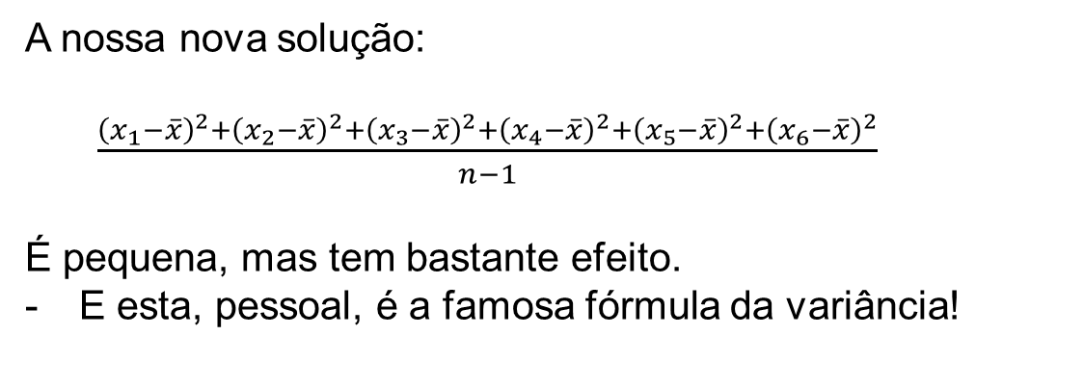
Tendência central e dispersão: parte 1
Construindo uma medida de dispersão:
x₁
x₂
x₃
x₄
x₅
x₆

Slide 17
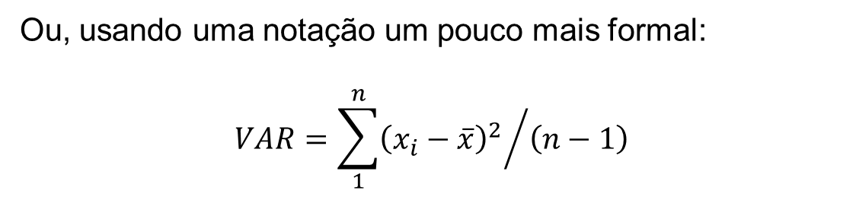
Tendência central e dispersão: parte 1
Construindo uma medida de dispersão:
x₁
x₂
x₃
x₄
x₅
x₆

Slide 18
Tendência central e dispersão: parte 1
Yes! Agora temos uma medida de dispersão!
Mas peraí, como eu interpreto isso?
  Diferenças ao quadrado...?

Slide 19
Tendência central e dispersão: parte 1
Yes! Agora temos uma medida de dispersão!
Mas peraí, como eu interpreto isso?
  Diferenças ao quadrado...?
A solução é extrair a raiz quadrada!
Agora podemos interpretar melhor, não é?
  Então, finalmente, chegamos ao desvio padrão.

Slide 20
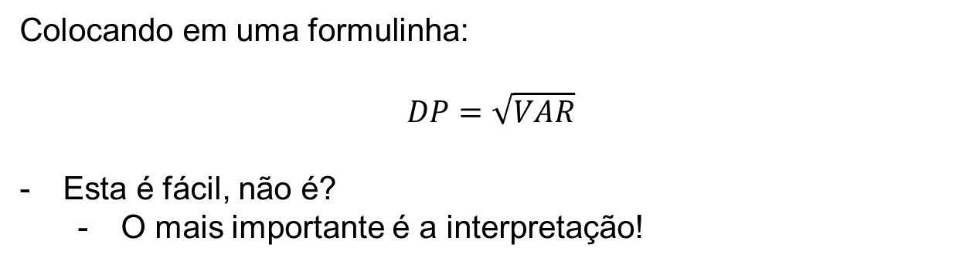
Tendência central e dispersão: parte 1

Slide 21
Antes de terminar
Lembrem-se, jamais confie apenas na média.
  Uma medida de dispersão é fundamental (e desvio padrão é normalmente uma boa escolha).

Slide 22
Antes de terminar
Lembrem-se, jamais confie apenas na média.
  Uma medida de dispersão é fundamental (e desvio padrão é normalmente uma boa escolha).
Mas… nem sempre média é uma boa medida!
  Vamos falar mais sobre isso depois.

